Slide 1


Slide 2

تنظيم حصص الأسبوع
اليوم 4 -
اليوم1 -
أنشطة اعتيادية (10د)
ورشة القراءة: استثمار النص (50د)
إملاء (25د)
أنشطة اعتيادية (10د)
معجم (25د)
ورشة الاستماع والتحدث (30د)
الكلمات البصرية+ القراءة المشتركة(20د)
اليوم 5 -
اليوم2 -
أنشطة اعتيادية (10د)
ورشة القراءة (40د)
الإنتاج الكتابي (35د)
أنشطة اعتيادية (10د)
ورشة الاستماع والتحدث 30د)
ورشة القراءة (45د)
اليوم 6 -
اليوم 3 -
أنشطة اعتيادية (10د)
استماع و تحدث: توليف (15د)
ورشة القراءة: الطلاقة والفهم (30د)
الإنتاج الكتابي: (30د)
أنشطة اعتيادية (10د)
ورشة الاستماع والتحدث (30د)
ورشة القراءة (45د)
Révision
Lecture offerte

Slide 3








هيكلة حصة اليوم
- 01 النشاط الاعتيادي
أستمع وأجيب
- 02قراءة
الظاهرة اللغوية: أخوات كان (1)
- 03الإنتاج الكتابي
التعبير عن المشاعر (3)

Slide 4

عند نهاية الحصة
على الأقل 80% من المتعلمين سيكونون قادرين على:
أستمع وأجيب؛
توظيف أخوات كان بشكل مناسب في إنتاج جمل.
استعمال أساليب مناسبة للتعبير عن المشاعر مرتبطة بمكان.

Slide 5

افتتاح الحصة
أنشطة اعتيادية
تدبير السلوك
الواجب المنزلي
نشاط اعتيادي

Slide 6



مرحبا بكم. سننطلق في حصة اللغة العربية.
اختــتام الحــصة
الإنتاج الكتابي
قـــــــراءة
افتتاح الحصة

Slide 7




بداية من يقرأ شروط الحصول على نجمة التميز؟
اختــتام الحــصة
انتاج كتابي
قراءة
افتتاح الحصة
أُنْصِتُ وأَنْتَبِهُ جَيِّداً لِلدَّرْسِ.
أُشارِكُ دونَ ٱلْخَوْفِ مِنَ ٱلْخَطَأِ.
دونَ أَنْ أَقِفَ، أَرْفَعُ أُصْبُعي لِلْإجابَةِ.

Slide 8


ضعوا اللوحة والكراسة في القمطر.
اختــتام الحــصة
الإنتاج الكتابي
قراءة
افتتاح الحصة

Slide 9
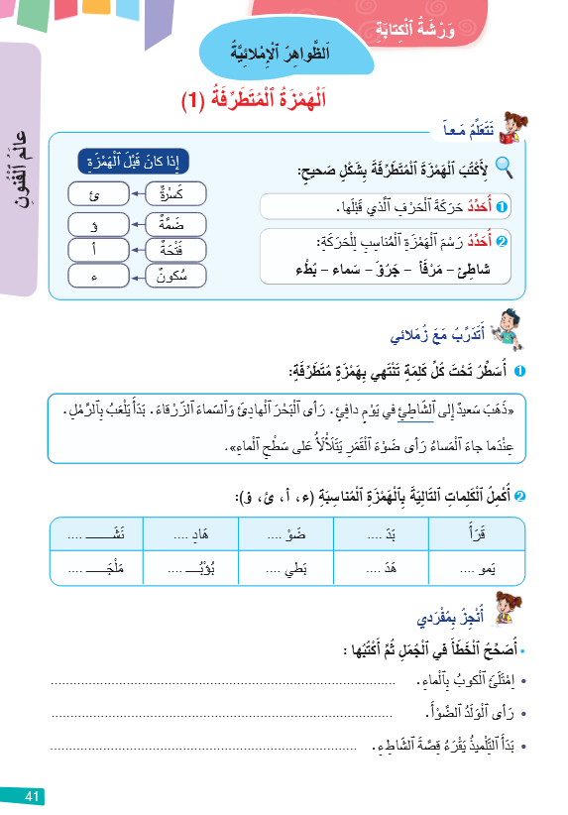

نصحح الواجب ص 41. ما الرسم الصحيح للكلمة؟ لماذا؟
اختــتام الحــصة
الإنتاج الكتابي
قراءة
افتتاح الحصة

Slide 10

نبدأ بنشاط "أستمع ثم أجيب". الآن سأسمعكم قصة قصيرة وبعدها سأطرح عليكم أسئلة. انصتوا جيدا.
اختــتام الحــصة
الإنتاج الكتابي
قراءة
افتتاح الحصة
أَسْتَمِعُ ثُمَّ أُجيبُ

Slide 11
يسمع الأستاذ النص مرتين وشاشة العرض مفصولة عن الحاسوب.
اختــتام الحــصة
الإنتاج الكتابي
قراءة
افتتاح الحصة
أَعْلَنَتْ مُديرَةُ ٱلْمَدْرَسَةِ عَنْ مُسابَقَةِ "مَواهِبُ مُتَأَلِّقَةٌ "، فَٱهْتَزَّتْ قُلوبُنا فَرَحاً وَسُروراً.
قالَ عَلِيٌّ بِحَماسٍ شَديدٍ: "سَأُشارِكُ بِرَسْمِ لَوْحَةٍ تُجَسِّدُ جَمالَ بِلادِنا ٱلْعَريقَةِ وَتاريخَها ٱلْمَجيدَ."
أَجابَتْ نورٌ بِثِقَةٍ وَٱعْتِزازٍ: "وَأَنا سَأَعْزِفُ عَلى ٱلْبِيانو مَقْطوعَةً موسيقِيَّةً تُطْرِبُ ٱلْآذانَ وَتُبْهِجُ ٱلْقُلوبَ."
أَمّا أَنا، فَقَدْ تَرَدَّدْتُ كَثيراً وَٱحْتَرْتُ في ٱخْتِيارِ هِوايَتي... ثُمَّ تَذَكَّرْتُ شَغَفي ٱلْعَميقَ بِكِتابَةِ ٱلْقِصَصِ وَسَرْدِها.
حَلَّ يَوْمُ ٱلْمُسابَقَةِ ٱلْمُنْتَظَرُ. أَبْدَعَ عَلِيٌّ في رَسْمِ لَوْحَةٍ رائِعَةٍ تَنْبِضُ بِٱلْحَياةِ، وَعَزَفَتْ نورٌ سيمْفونِيَّةً جَميلَةً أَسَرَتِ ٱلْأَلْبابَ، وَقَرَأْتُ قِصَّةً كَتَبْتُها بِإِتْقانٍ عَنْ طِفْلٍ يَكْتَشِفُ هِوايَتَهُ ٱلْمَكْنونَةَ.
فازَ كُلٌّ مِنّا بِجائِزَةٍ مُمَيَّزَةٍ تَليقُ بِإِبْداعِهِ، وَتَعَلَّمْنا أَنَّ ٱلْإِبْداعَ يَتَجَلّى بِأَشْكالٍ مُخْتَلِفَةٍ وَمُتَنَوِّعَةٍ، وَأَنَّ كُلَّ هِوايَةٍ جَميلَةٌ وَفَريدَةٌ.

Slide 12
اكتبوا رقم الإجابة الصحيحة.
اختــتام الحــصة
الإنتاج الكتابي
قراءة
افتتاح الحصة
ماذا كانَتْ هِوايَةُ كاتِبِ ٱلنَّصِّ؟
اَلرَّسْمُ.
1
اَلْعَزْفُ عَلى ٱلْآلاتِ ٱلْموسيقِيَّةِ.
2
كِتابَةُ ٱلْقِصَصِ.
3
اَلتَّمْثيلُ.
4

Slide 13

ارفعوا ألواحكم. هل تتفقون مع هذه الإجابة؟
اختــتام الحــصة
الإنتاج الكتابي
قراءة
افتتاح الحصة

Slide 14
من يعيد تقديم في جملة تامة؟
اختــتام الحــصة
الإنتاج الكتابي
قراءة
افتتاح الحصة
كانَتْ هِوايَةُ كاتِبِ ٱلنَّصِّ
اَلرَّسْمُ.
1
اَلْعَزْفُ عَلى ٱلْآلاتِ ٱلْموسيقِيَّةِ.
2
كِتابَةَ ٱلْقِصَصِ.
3
اَلتَّمْثيلُ.
4

Slide 15
اقرؤوا هذه الفقرات ثم حددوا رقم الفقرة التي تلخص النص الذي استمعتم له.
اختــتام الحــصة
الإنتاج الكتابي
قراءة
افتتاح الحصة
تَتَحَدَّثُ ٱلْقِصَّةُ عَنْ مُسابَقَةٍ فَنِّيَّةٍ في ٱلْمَدْرَسَةِ، دَعا إِلَيْها ٱلْكاتِبُ ٱلَّذي أَبْدَعَ قِصَّةً رائِعَةً. صَفَّقَ عَلَيْهِ عَلِيٌّ وَنورٌ وَفَرِحا بِفَوْزهِ. شَكَرَهُما ٱلْكاتِبُ كَثيراً وَقالَ لَهُما: إِنَّ ٱلْإِبْداعَ يَتَنَوَّعُ حَسَبَ ٱلْهِواياتِ.
1
تَتَحَدَّثُ ٱلْقِصَّةُ عَنْ مُسابَقَةٍ فَنِّيَّةٍ في ٱلْمَدْرَسَةِ، دَعا إِلَيْها ٱلْكاتِبُ ٱلَّذي أَبْدَعَ مَعْزوفَةً موسيقِيَّةً بَديعَةً. شارَكَ فيها عَلِيٌّ بِٱلرَّسْمِ، وَنورٌ بِقِصَّةٍ. فَنَجَحَ ٱلْكاتِبُ وَفازَ بِجائِزَةٍ. فَتَعَلَّمَ ٱلْجَميعُ أَنَّ ٱلْإِبْداعَ يَتَنَوَّعُ حَسَبَ ٱلْهِواياتِ.
2
تَتَحَدَّثُ ٱلْقِصَّةُ عَنْ مُسابَقَةٍ فَنِّيَّةٍ في ٱلْمَدْرَسَةِ، شارَكَ فيها عَلِيٌّ بِٱلرَّسْمِ، وَنورٌ بِٱلْعَزْفِ، وَٱلْكاتِبُ بِكِتابَةِ قِصَّةٍ، فَنَجَحَ ٱلْجَميعُ وَفازوا بِجَوائِزَ، وَتَعَلَّموا أَنَّ ٱلْإِبْداعَ يَتَنَوَّعُ حَسَبَ ٱلْهِواياتِ.
3

Slide 16
ارفعوا ألواحكم. هل تتفقون مع هذه الإجابة؟ برر إجابتك؟
اختــتام الحــصة
الإنتاج الكتابي
قراءة
افتتاح الحصة

Slide 17
انتبهوا للتصحيح
اختــتام الحــصة
الإنتاج الكتابي
قراءة
افتتاح الحصة
تَتَحَدَّثُ ٱلْقِصَّةُ عَنْ مُسابَقَةٍ فَنِّيَّةٍ في ٱلْمَدْرَسَةِ، دَعا إِلَيْها ٱلْكاتِبُ ٱلَّذي أَبْدَعَ قِصَّةً رائِعَةً. صَفَّقَ عَلَيْهِ عَلِيٌّ وَنورٌ وَفَرِحا بِفَوْزهِ. شَكَرَهُما ٱلْكاتِبُ كَثيراً وَقالَ لَهُما: إِنَّ ٱلْإِبْداعَ يَتَنَوَّعُ حَسَبَ ٱلْهِواياتِ.
1
تَتَحَدَّثُ ٱلْقِصَّةُ عَنْ مُسابَقَةٍ فَنِّيَّةٍ في ٱلْمَدْرَسَةِ، دَعا إِلَيْها ٱلْكاتِبُ ٱلَّذي أَبْدَعَ مَعْزوفَةً موسيقِيَّةً بَديعَةً. شارَكَ فيها عَلِيٌّ بِٱلرَّسْمِ، وَنورٌ بِقِصَّةٍ. فَنَجَحَ ٱلْكاتِبُ وَفازَ بِجائِزَةٍ. فَتَعَلَّمَ ٱلْجَميعُ أَنَّ ٱلْإِبْداعَ يَتَنَوَّعُ حَسَبَ ٱلْهِواياتِ.
2
تَتَحَدَّثُ ٱلْقِصَّةُ عَنْ مُسابَقَةٍ فَنِّيَّةٍ في ٱلْمَدْرَسَةِ، شارَكَ فيها عَلِيٌّ بِٱلرَّسْمِ، وَنورٌ بِٱلْعَزْفِ، وَٱلْكاتِبُ بِكِتابَةِ قِصَّةٍ، فَنَجَحَ ٱلْجَميعُ وَفازوا بِجَوائِزَ، وَتَعَلَّموا أَنَّ ٱلْإِبْداعَ يَتَنَوَّعُ حَسَبَ ٱلْهِواياتِ.
3

Slide 18

قــــراءة
- 02 قراءة
دنيا الفنون :
  الظاهرة اللغوية: كان وأخواتها (1)

Slide 19
درسنا اليوم هو أخوات كان. ستتعلمون كيف توظفونها لإنتاج جمل.
اختــتام الحــصة
الإنتاج الكتابي
قراءة
افتتاح الحصة
كانَ وَأَخَواتُها

Slide 20
تعرفنا سابقا على الجملة الاسمية. من يذكر كيف نتعرف الجملة الاسمية؟
اختــتام الحــصة
الإنتاج الكتابي
قراءة
افتتاح الحصة
كَيْفَ أَتَعَرَّفُ ٱلْجُمْلَةَ ٱلِاسْمِيَّةَ؟

Slide 21
من يقرأ؟
اختــتام الحــصة
الإنتاج الكتابي
قراءة
افتتاح الحصة
اَلْجُمْلَةُ ٱلِاسْمِيَّةُ تَبْدَأُ بِٱسْم.
مِثالٌ: مُرادٌ مُتَسامِحٌ.

Slide 22

خذوا ألواحكم
اختــتام الحــصة
الإنتاج الكتابي
قراءة
افتتاح الحصة

Slide 23
اكتبوا على ألواحكم رقم كل جملة اسمية من بين ما يلي:
اختــتام الحــصة
الإنتاج الكتابي
قراءة
افتتاح الحصة
1
يَسْتَمْتِعُ ٱلْأَطْفالُ بِٱلْعُطْلَةِ ٱلصَّيْفِيَّةِ.
2
اَلْمَشاعِرُ ٱلصّادِقَةُ تُريحُ ٱلْقَلْبَ.
3
أَبْدَعَتِ ٱلْفَتاةُ في رَسْمِ ٱللَّوْحَةِ.

Slide 24
تأكدوا من إجاباتكم
اختــتام الحــصة
الإنتاج الكتابي
قراءة
افتتاح الحصة
2
اَلْمَشاعِرُ ٱلصّادِقَةُ تُريحُ ٱلْقَلْبَ.

Slide 25
اكتبوا على ألواحكم رقم كل جملة اسمية من بين ما يلي:
اختــتام الحــصة
الإنتاج الكتابي
قراءة
افتتاح الحصة
1
اَللَّوْحَةُ ٱلْفَنِّيَّةُ أَبْهَجَتِ ٱلْمُشاهِدينَ.
2
يَعْشَقُ ٱلنَّاسُ ٱلْفُنونَ.
3
أُسْتاذَةُ ٱللُّغَةِ ٱلْعَرَبِيَّةِ مَحْبوبَةٌ وَنَشيطَةٌ.

Slide 26
تأكدوا من إجاباتكم
اختــتام الحــصة
الإنتاج الكتابي
قراءة
افتتاح الحصة
1
اَللَّوْحَةُ ٱلْفَنِّيَّةُ أَبْهَجَتِ ٱلْمُشاهِدينَ.
3
أُسْتاذَةُ ٱللُّغَةِ ٱلْعَرَبِيَّةِ مَحْبوبَةٌ وَنَشيطَةٌ.

Slide 27
تابعوا مع مجد كيف سيوظف كان وأخواتها.
اختــتام الحــصة
الإنتاج الكتابي
قراءة
افتتاح الحصة
كانَ وأَخَواتُها

Slide 28

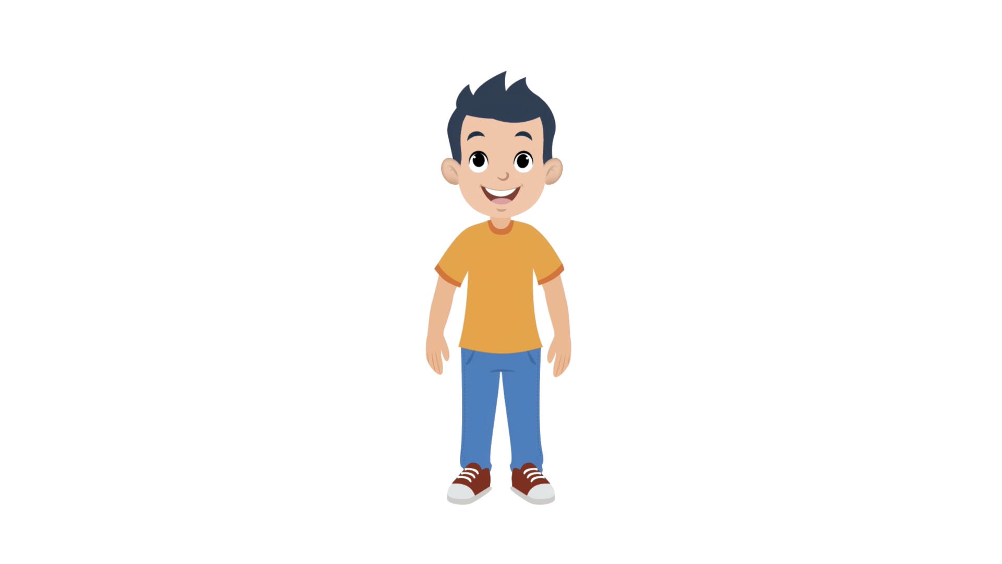
عرض الفيديو
اختــتام الحــصة
الإنتاج الكتابي
قراءة
افتتاح الحصة

Slide 29
هذه جملة اسمية. جماعيا، ندخل عليها الفعل المناسب ليكون المعنى: الرسمة مكتملة وقت الصباح.
اختــتام الحــصة
الإنتاج الكتابي
قراءة
افتتاح الحصة
كانَ – ظَلَّ – لَيْسَ – أَصْبَحَ – صارَ – ما زالَ - ...
اَلرَّسْمَةُ مُكْتَمِلَةٌ.

Slide 30
ما أخت كان التي تفيد وقت الصباح؟ ماذا نقولُ؟ انتبهوا للحركات؟
اختــتام الحــصة
الإنتاج الكتابي
قراءة
افتتاح الحصة
كانَ – ظَلَّ – لَيْسَ – أَصْبَحَ – صارَ – ما زالَ - ...
اَلرَّسْمَةُ مُكْتَمِلَةٌ.

Slide 31
من يقرأ؟
اختــتام الحــصة
الإنتاج الكتابي
قراءة
افتتاح الحصة
كانَ – ظَلَّ – لَيْسَ – أَصْبَحَ – صارَ – ما زالَ - ...
أَصْبَحَتِ ٱلرَّسْمَةُ مُكْتَمِلَةً.
اَلرَّسْمَةُ مُكْتَمِلَةٌ.

Slide 32
جملة اسمية أخرى، ندخل عليها الفعل المناسب لنفي المعنى: الطفلة حزينة.
اختــتام الحــصة
الإنتاج الكتابي
قراءة
افتتاح الحصة
كانَ – ظَلَّ – لَيْسَ – أَصْبَحَ – صارَ – ما زالَ - ...
اَلطِّفْلَةُ حَزينَةٌ.

Slide 33
ما أخت كان التي تنفي معنى الجملة؟ ماذا نقولُ؟ انتبهوا للحركات؟
اختــتام الحــصة
الإنتاج الكتابي
قراءة
افتتاح الحصة
كانَ – ظَلَّ – لَيْسَ – أَصْبَحَ – صارَ – ما زالَ - ...
اَلطِّفْلَةُ حَزينَةٌ.

Slide 34
من يقرأ؟
اختــتام الحــصة
الإنتاج الكتابي
قراءة
افتتاح الحصة
كانَ – ظَلَّ – لَيْسَ – أَصْبَحَ – صارَ – ما زالَ - ...
اَلطِّفْلَةُ حَزينَةٌ.
لَيْسَتِ ٱلطِّفْلَــــةُ حَزينَـــةً.

Slide 35
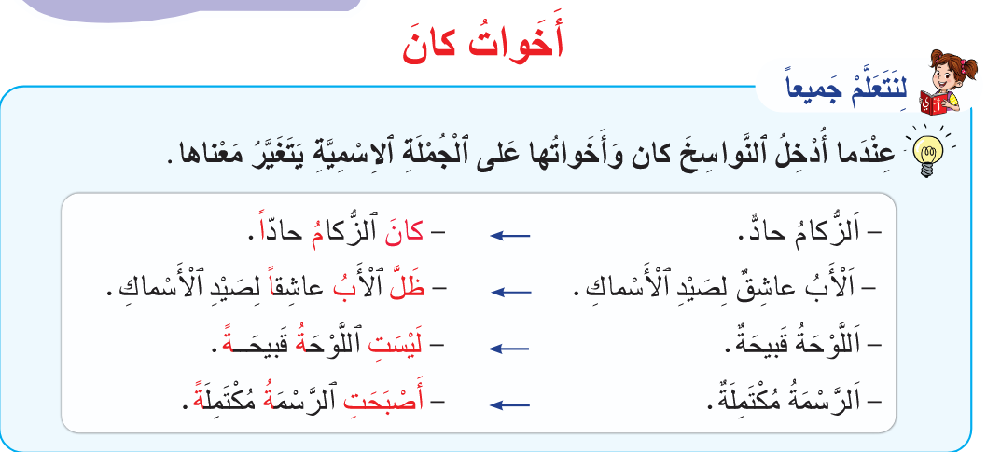
نتذكر. من يقرأ؟
اختــتام الحــصة
الإنتاج الكتابي
قراءة
افتتاح الحصة

Slide 36
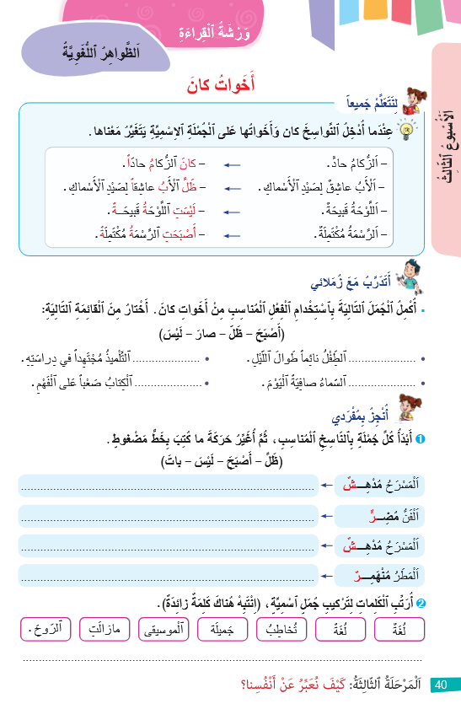
خذوا الصفحة 40. من يقرأ التعليمة رقم 1؟ من يوضح المطلوب في التعليمة؟
اختــتام الحــصة
الإنتاج الكتابي
قراءة
افتتاح الحصة
استِبْدال (الليْلِ) بِ (النَّهارِ)

Slide 37

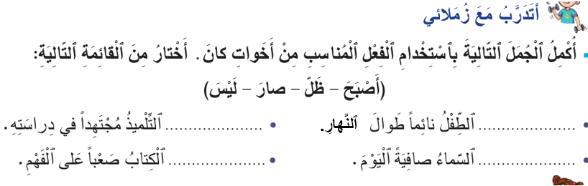
أنجزوا بشكل فردي.
اختــتام الحــصة
الإنتاج الكتابي
قراءة
افتتاح الحصة

Slide 38
في ثنائيات وضح لزميلك كيف أجبت. دقيقة واحدة.
اختــتام الحــصة
الإنتاج الكتابي
قراءة
افتتاح الحصة

Slide 39
نصحح جملة جملة. من يقرأ الجملة؟ ما المعنى الذي تريده؟ هل وظف الفعل المناسب للمعنى؟
يمكن استعمال أكثر من فعل في الجملة الواحدة بحسب المعنى الذي نريده.
اختــتام الحــصة
الإنتاج الكتابي
قراءة
افتتاح الحصة
ظَلَّ

Slide 40
نمر إلى التمرين الثاني. من يقرأ التعليمة؟ أنجزوا بشكل فردي. انتبهوا للحركات.
اختــتام الحــصة
الإنتاج الكتابي
قراءة
افتتاح الحصة

Slide 41
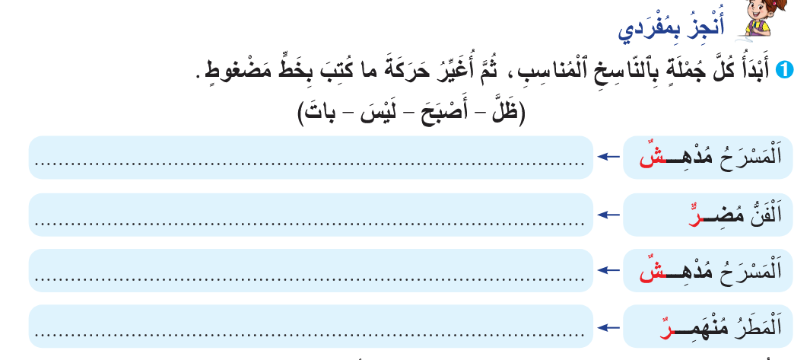
نصحح جملة جملة. تأكدوا من إجاباتكم.
الجملة الأخيرة بحسب المعنى الذي يريده التلميذ.
اختــتام الحــصة
الإنتاج الكتابي
قراءة
افتتاح الحصة
ظَلَّ ٱلْمَسْرَحُ مُدْهِشاً.
لَيْسَ ٱلْفَنُّ مُضِرّاً.
باتَ/ظَلَّ/لَيْسَ ٱلْمَطَرُ مُنْهَمِراً.

Slide 42
نمر إلى التمرين الثالث. اكتبوا جملة فعلية بتركيب الكلمات.
يمر الأستاذ بين الصفوف ويصحح كتابيا.
اختــتام الحــصة
الإنتاج الكتابي
قراءة
افتتاح الحصة

Slide 43
إنتاج كتابي
- 03 الإنتاج الكتابي
التعبير عن المشاعر (3)

Slide 44
في حصة الإنتاج الكتابي اليوم سنتعلم كيف نعبر عن المشاعر حول مكان معين.
اختــتام الحــصة
الإنتاج الكتابي
قراءة
افتتاح الحصة
شاطِئٌ
حَديقَةٌ
أُعَبِّرُ عَنْ مَشاعِري تُجاهَ مَكانٍ.
اَلْمُخَيَّمُ
اَلْغابَةُ
مَدْرَسَةٌ

Slide 45
من يذكر مكانا أثار فيه شعورا بالفرح؟ الحزن؟ الغضب؟ الخوف؟ (دقيقة)
اختــتام الحــصة
الإنتاج الكتابي
قراءة
افتتاح الحصة
شاطِئٌ
حَديقَةٌ
أُعَبِّرُ عَنْ مَشاعِري تُجاهَ مَكانٍ.
اَلْمُخَيَّمُ
اَلْغابَةُ
مَدْرَسَةٌ

Slide 46
نتذكر أساليب نستعملها للتعبير عن المشاعر. من يقرأ؟
اختــتام الحــصة
الإنتاج الكتابي
قراءة
افتتاح الحصة
فَرِحْتُ كَثيراً – أَحْسَسْتُ بِٱلسَّعادَةِ – غَمَرَني ٱلسُّرورُ
اِنْتابَني ... – شَعَرْتُ بِـ ... – ...

Slide 47
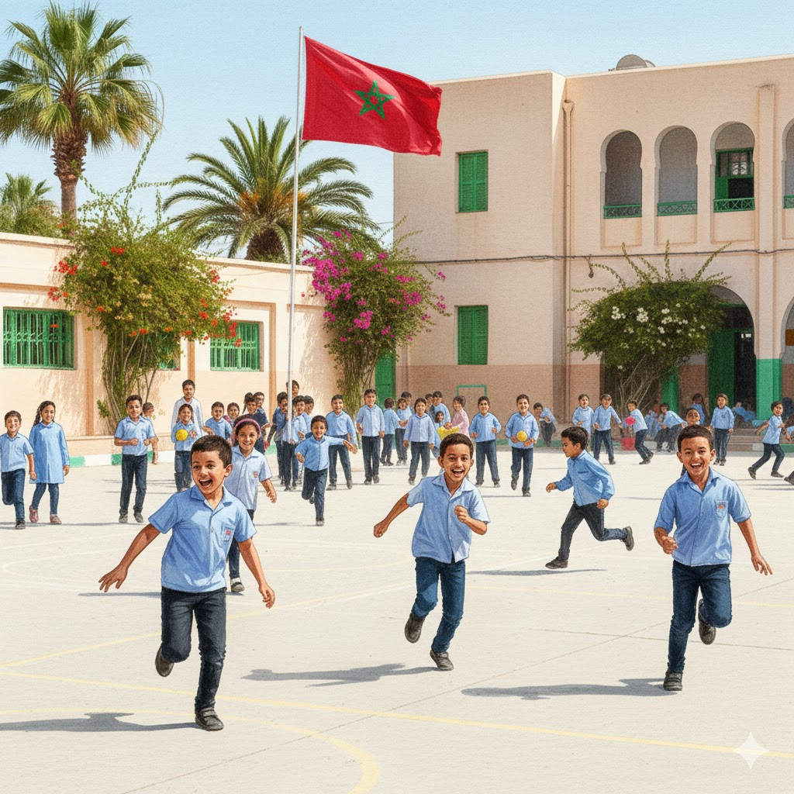
أحسنتم. تابعوا معي كيف سأعبر عن مشاعري تجاه المكان على الصورة.
اختــتام الحــصة
الإنتاج الكتابي
قراءة
افتتاح الحصة

Slide 48
أولا أحدد ما هو هذا المكان. هذا المكان هو ساحة مدرسة.
اختــتام الحــصة
الإنتاج الكتابي
قراءة
افتتاح الحصة
ساحَةُ ٱلْمَدْرَسَةِ
1. ما هذا ٱلْمَكانُ؟

Slide 49
ثانيا أحدد شعوري في هذا المكان وأعبر عنه. أشعر بالفرح عندما أكون في ساحة المدرسة.
اختــتام الحــصة
الإنتاج الكتابي
قراءة
افتتاح الحصة
ساحَةُ ٱلْمَدْرَسَةِ
1. ما هذا ٱلْمَكانُ؟
أَشْعُرُ بِالْفَرَحِ عِنْدَما أَكونُ في ساحَةِ الْمَدْرَسَةِ.
2. ما شُعوري بِهذا الْمَكانِ؟

Slide 50
ثالثا أحدد لماذا ينتابني الفرح والطمأنينة في هذا المكان. لأن الساحة فسيحة وجميلة.
اختــتام الحــصة
الإنتاج الكتابي
قراءة
افتتاح الحصة
ساحَةُ ٱلْمَدْرَسَةِ
1. ما هذا ٱلْمَكانُ؟
أَشْعُرُ بِٱلْفَرَحِ عِنْدَما أَكونُ في ساحَةِ ٱلْمَدْرَسَةِ.
2. ما شُعوري بِهذا ٱلْمَكانِ؟
لِأَنَّها فَسيحَةٌ وَجَميلَةٌ.
3. لِماذا ينتابني هذا ٱلشعور؟

Slide 51
رابعا أحدد ما أفعله في هذا المكان. أَمْرَحُ مَعَ زُمَلائي، نَجْري وَنَتَبادَلُ أَطْرافَ ٱلْحَديثِ.
اختــتام الحــصة
الإنتاج الكتابي
قراءة
افتتاح الحصة
ساحَةُ ٱلْمَدْرَسَةِ
1. ما هذا ٱلْمَكانُ؟
أَشْعُرُ بِٱلْفَرَحِ عِنْدَما أَكونُ في ساحَةِ ٱلْمَدْرَسَةِ.
2. ما شُعوري بِهذا ٱلْمَكانِ؟
لِأَنَّها فَسيحَةٌ وَجَميلَةٌ.
3. لِماذا ينتابني هذا ٱلشعور؟
أَمْرَحُ مَعَ زُمَلائي، نَجْري وَنَتَبادَلُ أَطْرافَ ٱلْحَديثِ.
4. ماذا أَفْعَلُ في هذا ٱلْمَكانِ؟

Slide 52
أجمع العناصر وأكتب فقرة أعبر فيها عن مشاعري.
اختــتام الحــصة
الإنتاج الكتابي
قراءة
افتتاح الحصة
أَشْعُرُ بِٱلْفَرَحِ عِنْدَما أَكونُ في ساحَةِ ٱلْمَدْرَسَةِ. لِأَنَّها فَسيحَةٌ وَجَميلَةٌ. أَمْرَحُ فيها مَعَ زُمَلائي، نَجْري وَنَتَبادَلُ أَطْرافَ ٱلْحَديثِ.

Slide 53
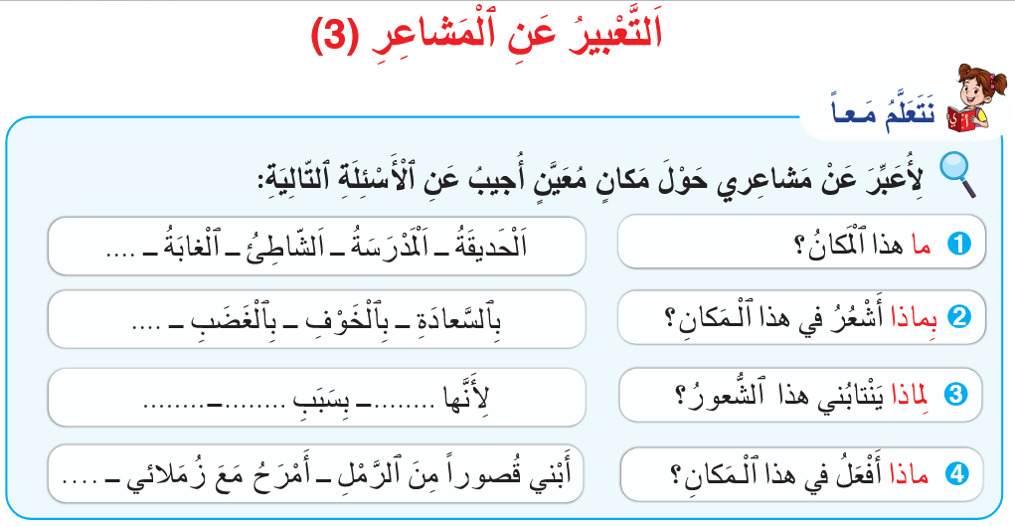
نتذكر جميعا. سأقرأ.
اختــتام الحــصة
الإنتاج الكتابي
قراءة
افتتاح الحصة

Slide 54
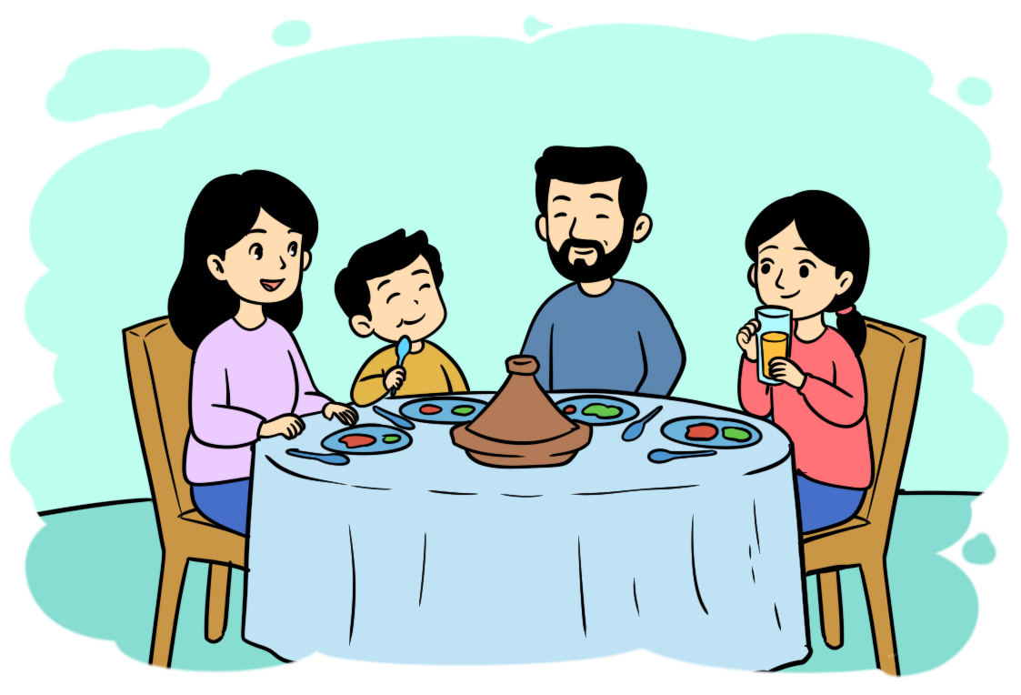
الآنَ جَماعيا، سنعبر عن المشاعر المرتبطة بهذا المكان. من يحدد المكان؟
اختــتام الحــصة
الإنتاج الكتابي
قراءة
افتتاح الحصة
4. ماذا أَفْعَلُ في ٱلْمَكانِ؟
3. لِماذا؟
2. شُعوري بِٱلْمَكانِ
1. ما هذا ٱلْمَكانُ؟

Slide 55
المكان هو غرفة الطعام. من يذكر شعوره عندما يجلس في غرفة الطعام؟
اختــتام الحــصة
الإنتاج الكتابي
قراءة
افتتاح الحصة
4. ماذا أَفْعَلُ في ٱلْمَكانِ؟
3. لِماذا؟
2. شُعوري بِٱلْمَكانِ
1. ما هذا ٱلْمَكانُ؟
غُرْفَةُ ٱلطَّعامِ

Slide 56
نشعر بالدفء العائلي، الامتنان، الحب، ... والآن لماذا نشعر بذلك؟
اختــتام الحــصة
الإنتاج الكتابي
قراءة
افتتاح الحصة
4. ماذا أَفْعَلُ في ٱلْمَكانِ؟
3. لِماذا؟
2. شُعوري بِٱلْمَكانِ
1. ما هذا ٱلْمَكانُ؟
غُرْفَةُ ٱلطَّعامِ
اَلْهُدوءُ، الِامْتِنانُ، اَلْفَرَحُ، اَلْحُبُّ، اَلدِّفءُ ٱلْعائِليُّ، ...

Slide 57
نشعر بالدفء العائلي، الامتنان، الحب، ...
اختــتام الحــصة
الإنتاج الكتابي
قراءة
افتتاح الحصة
4. ماذا أَفْعَلُ في ٱلْمَكانِ؟
3. لِماذا؟
2. شُعوري بِٱلْمَكانِ
1. ما هذا ٱلْمَكانُ؟
غُرْفَةُ ٱلطَّعامِ
اَلْهُدوءُ، الِامْتِنانُ، اَلْفَرَحُ، اَلْحُبُّ، اَلدِّفءُ ٱلْعائِليُّ، ...
لأنَّني أَتَواجَدُ مَعَ أَفْرادِ أُسْرَتي.

Slide 58
والآن ماذا أفعل بهذا المكان؟ من يجيب؟
اختــتام الحــصة
الإنتاج الكتابي
قراءة
افتتاح الحصة
4. ماذا أَفْعَلُ في ٱلْمَكانِ؟
3. لِماذا؟
2. شُعوري بِٱلْمَكانِ
1. ما هذا ٱلْمَكانُ؟
غُرْفَةُ ٱلطَّعامِ
اَلْهُدوءُ، الِامْتِنانُ، اَلْفَرَحُ، اَلْحُبُّ، اَلدِّفءُ ٱلْعائِليُّ، ...
لأنَّني أَتَواجَدُ مَعَ أَفْرادِ أُسْرَتي.

Slide 59
أستمتع بالطعام الشهي وأشكر والداي على ذلك.
اختــتام الحــصة
الإنتاج الكتابي
قراءة
افتتاح الحصة
4. ماذا أَفْعَلُ في ٱلْمَكانِ؟
3. لِماذا؟
2. شُعوري بِٱلْمَكانِ
1. ما هذا ٱلْمَكانُ؟
غُرْفَةُ ٱلطَّعامِ
اَلْهُدوءُ، الِامْتِنانُ، اَلْفَرَحُ، اَلْحُبُّ، اَلدِّفءُ ٱلْعائِليُّ، ...
لأنَّني أَتَواجَدُ مَعَ أَفْرادِ أُسْرَتي.
أَسْتَمْتِعُ بِٱلطَّعامِ ٱلشَّهِيِّ وَأَشْكُرُ والِدايَ.

Slide 60
والىن من يعبر عن مشاعره المرتبطة بغرفة الطعام مستعملا العناصر التالية.
اختــتام الحــصة
الإنتاج الكتابي
قراءة
افتتاح الحصة
غُرْفَةُ ٱلطَّعامِ
اَلْهُدوءُ، الِامْتِنانُ، اَلْفَرَحُ، اَلْحُبُّ، اَلدِّفءُ ٱلْعائِليُّ، ...
لأنَّني أَتَواجَدُ مَعَ أَفْرادِ أُسْرَتي، لِأَنَّ أُمّي وَأَبي يَتْعَبانِ لِيُقَدِّما لي طَعاما شَهِيّاً.
أَسْتَمْتِعُ بِٱلطَّعامِ ٱلشَّهِيِّ وَأَشْكُرُ والِدايَ.

Slide 61
والآن من يعبر عن مشاعره المرتبطة بغرفة الطعام مستعملا العناصر التالية.
اختــتام الحــصة
الإنتاج الكتابي
قراءة
افتتاح الحصة
غُرْفَةُ ٱلطَّعامِ
اَلْهُدوءُ، الِامْتِنانُ، اَلْفَرَحُ، اَلْحُبُّ، اَلدِّفءُ ٱلْعائِليُّ، ...
لأنَّني أَتَواجَدُ مَعَ أَفْرادِ أُسْرَتي.
أَسْتَمْتِعُ بِٱلطَّعامِ ٱلشَّهِيِّ وَأَشْكُرُ والِدايَ.

Slide 62
من يقرأ؟
اختــتام الحــصة
الإنتاج الكتابي
قراءة
افتتاح الحصة
أَشْعُرُ بِٱلدِّفْءِ ٱلْعائِلِيِّ وَٱلِامْتِنانِ عِنْدَما أَكونُ في غُرْفَةِ ٱلطّعامِ لأنَّني أَتَواجَدُ مَعَ أَفْرادِ أُسْرَتي،
أَسْتَمْتِعُ بِٱلطَّعامِ ٱلشَّهِيِّ وَأَشْكُرُ والِدايَ.

Slide 63
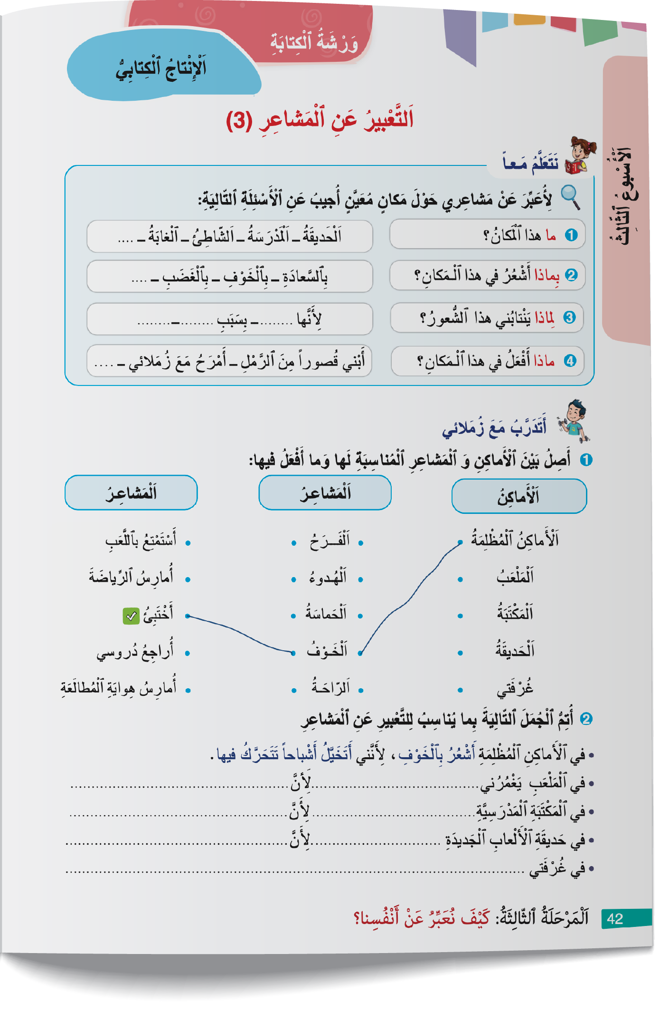

خذوا الصفحة 42. من يقرأ التعليمة 1؟ ما المطلوب؟ - أنجزوا بشكل فردي كما في المثال
اختــتام الحــصة
الإنتاج الكتابي
قراءة
افتتاح الحصة
ما أَفْعَلُهُ

Slide 64
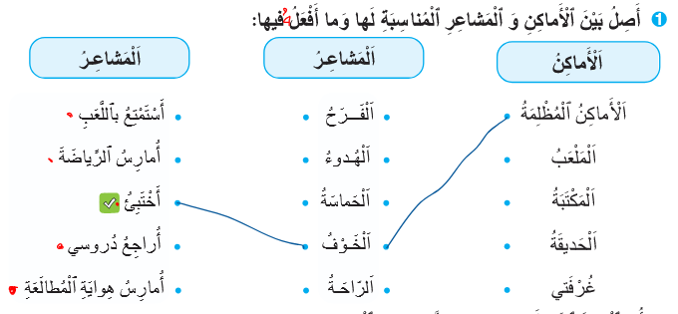
في ثنائيات، تقاسموا إجاباتكم. أمامكم دقيقة واحدة.
اختــتام الحــصة
الإنتاج الكتابي
قراءة
افتتاح الحصة
ما أَفْعَلُهُ

Slide 65
نصحح. ما الشعور المرتبط بالملعب من بين المقترحات؟ ماذا أفعل؟
اختــتام الحــصة
الإنتاج الكتابي
قراءة
افتتاح الحصة
ما أَفْعَلُهُ

Slide 66
نمر إلى التمرين الثاني. من يقرأ التعليمة؟ من يقرأ المثال الأول؟ ما المطلوب؟
اختــتام الحــصة
الإنتاج الكتابي
قراءة
افتتاح الحصة

Slide 67
أنجزوا بشكل فردي. سأتنقل بين الصفوف.
يصحح الأستاذ كتابيا.
اختــتام الحــصة
الإنتاج الكتابي
قراءة
افتتاح الحصة

Slide 68
اختتام الحصة
اختتام الحصة
ماذا تعلمت اليوم؟
الواجب المنزلي

Slide 69
ماذا تَعَلَّمْتم في هَذِهِ ٱلْحِصَّةِ؟
اختــتام الحــصة
الإنتاج الكتابي
قراءة
افتتاح الحصة
أخوات كانَ هيَ .......................................................
في حِصَّةِ ٱلتَّعْبيرِ ٱلْكِتابِيِّ، تَدَرَّبْنا عَلى ..........................................
وَنَتَّبِعُ الْخُطْواتِ التّالِيَةَ ...............................................................

Slide 70
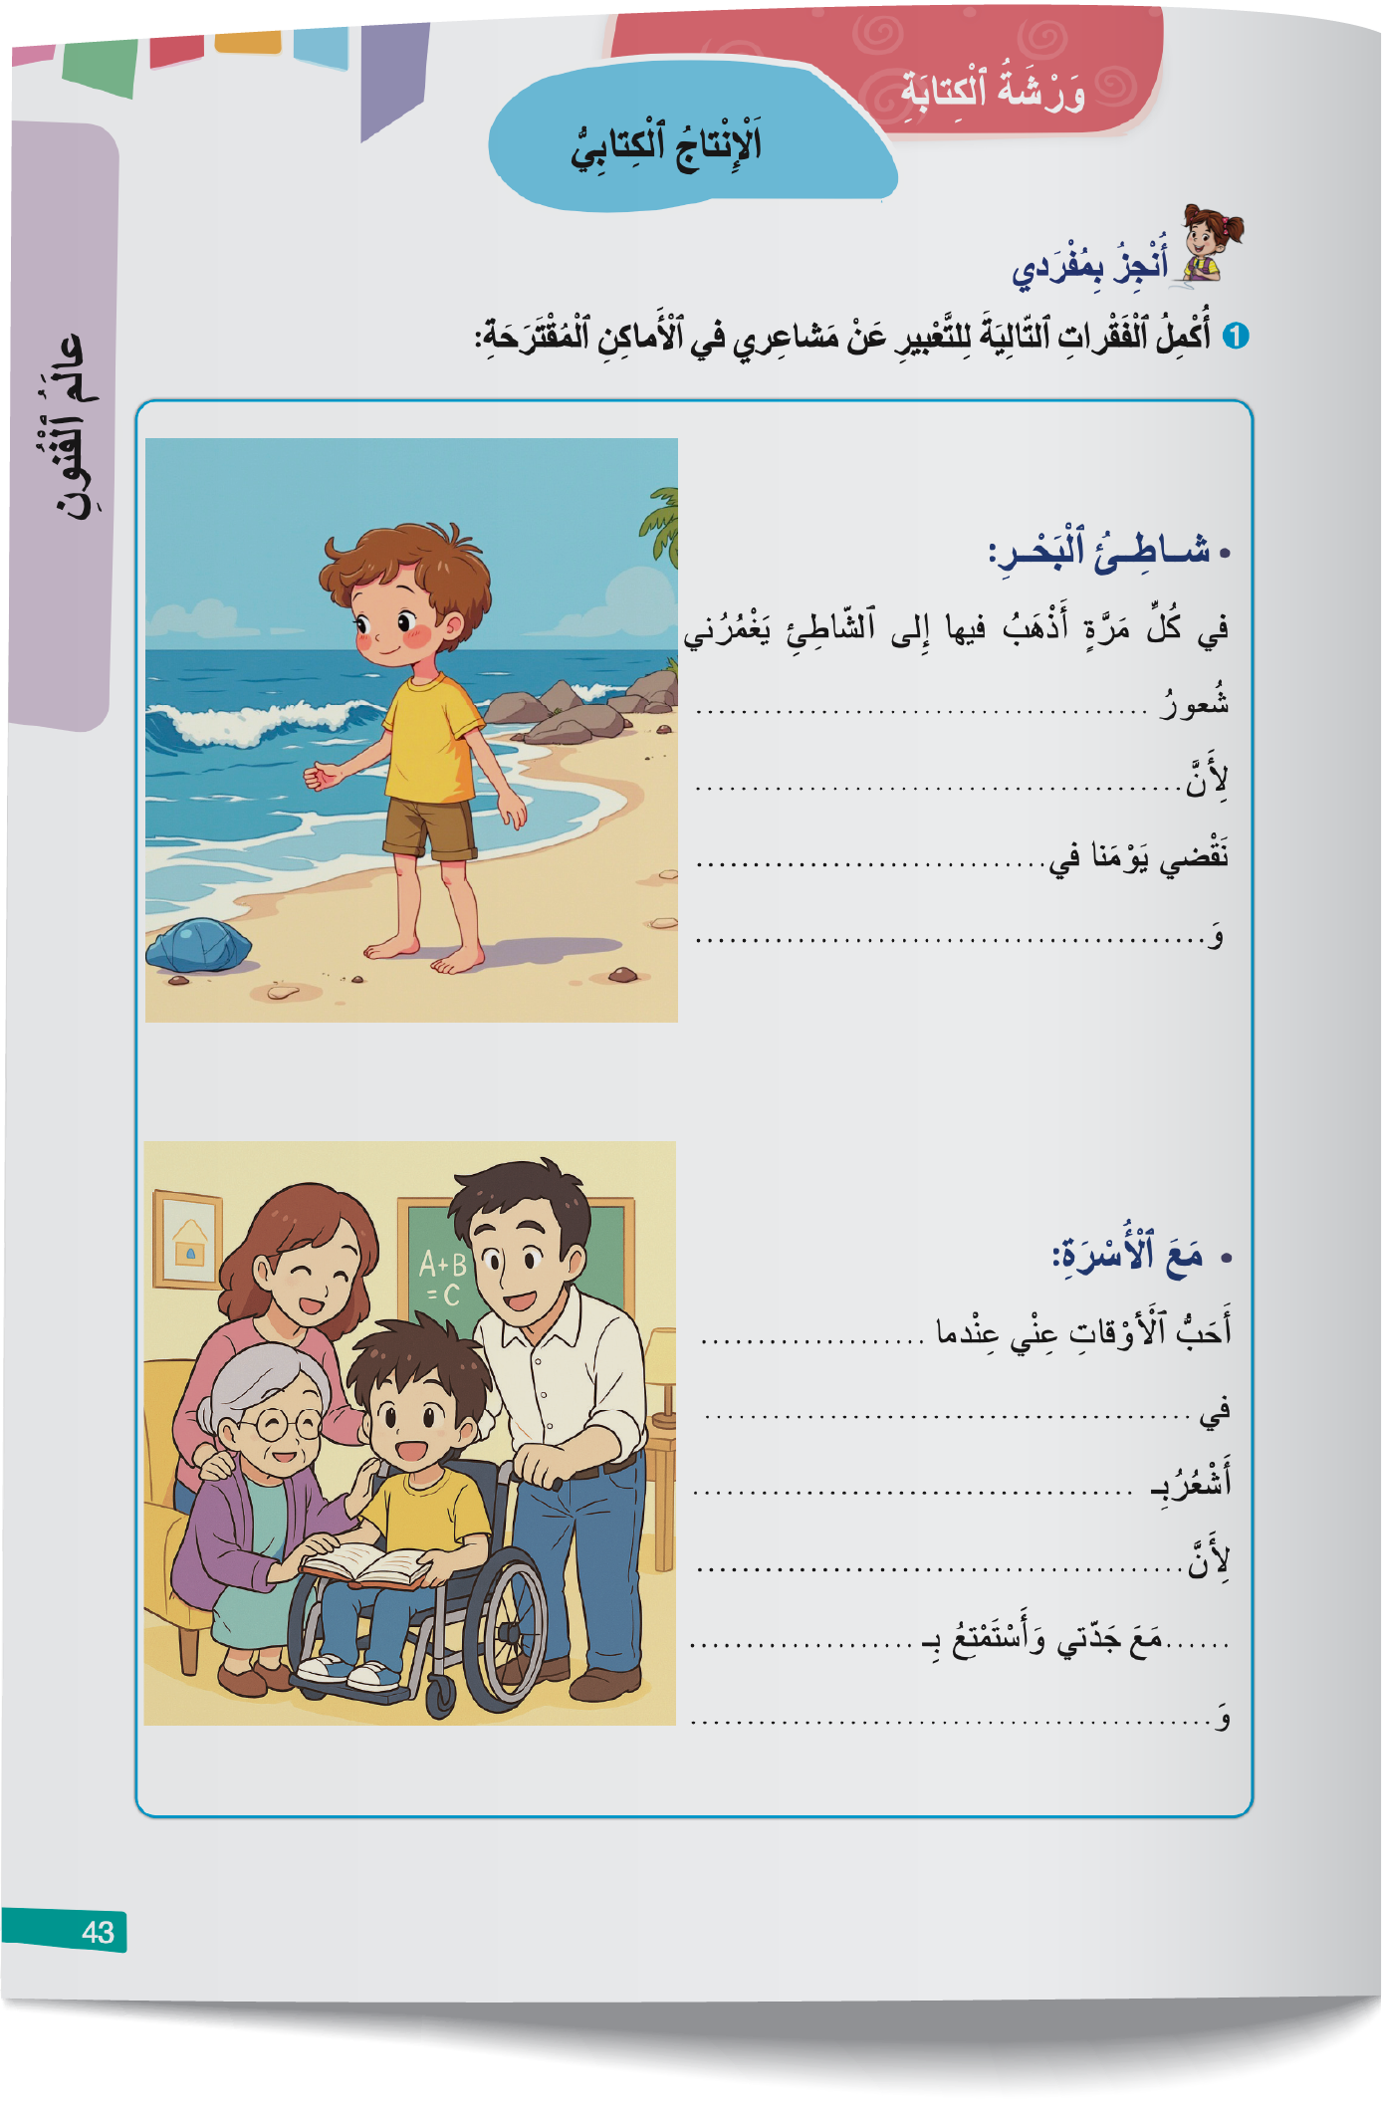

ضعوا علامة أمام الواجب المنزلي على الصفحة 43. أنجزوه على دفاتركم.
اختــتام الحــصة
الإنتاج الكتابي
قراءة
افتتاح الحصة

Slide 71


إلى اللقاء في الحصة المقبلة
اختــتام الحــصة
التعبير الكتابي
قراءة
افتتاح الحصة

